Slide 1
Introduksjon til miljøsensorer

Slide 2
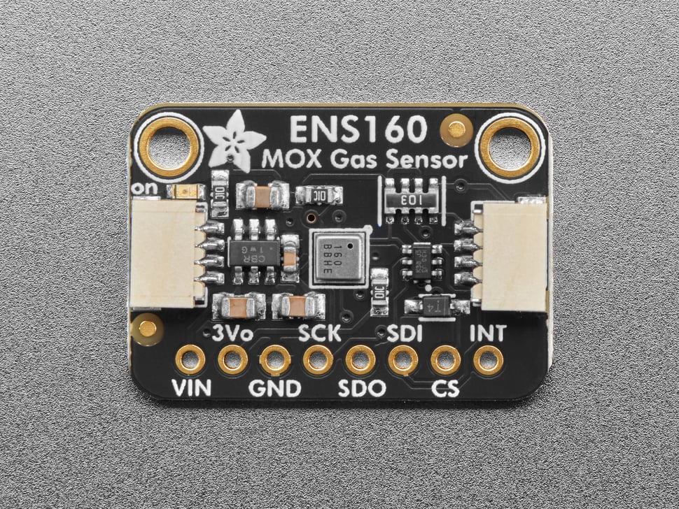
Grunnleggende bruk av miljøsensor
Gassdeteksjon og luftkvalitet
Luftkvalitetsindeks AQI
Prinsippet bak metall-oksid-sensorer (MOX)
Sensoren ENS160
Hvorfor man bruker BME280 sammen med ENS160.
Forskjellen mellom ekte CO₂-sensor og eCO₂-estimat.
Oppstart og oppvarmingstid / kalibrering – sensoren trenger stabil drift før nøyaktige målinger.
Introduksjon til bruk av ENS160

Slide 3
Hva er en gassensor?
Gassdeteksjon
Måler tilstedeværelse av bestemte gasser i lufta
Reagerer kjemisk eller elektrisk på gasskonsentrasjon
Brukes i sikkerhetssystemer (eks CO-, metan- eller røykdeteksjon)
Gir rådata (analog eller digital verdi) som representerer gassnivået
Luftkvalitetsvurdering
Kombinerer flere gassmålinger for å vurdere total luftkvalitet
Beregner fra sensordata
Tar hensyn til temperatur og luftfuktighet for mer nøyaktige verdier
Gir en “tolket” vurdering – ikke bare rå gassnivåer

Slide 4
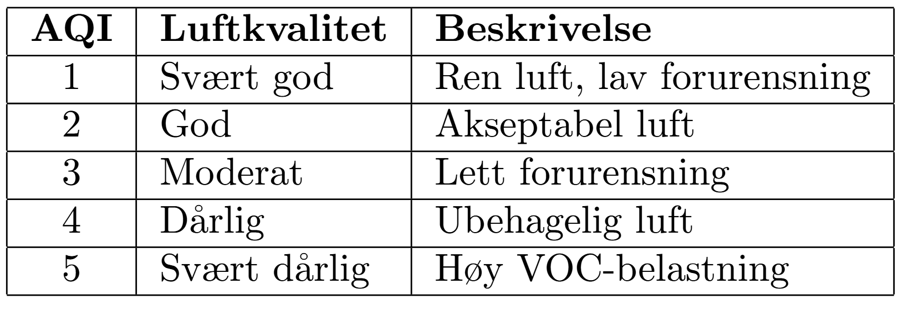
Luftkvalitet AQI – Enkelt forklart
AQI = Air Quality Index
Tall 1-5
Beskriver hvor ren eller forurenset luften er
Påvirkes av partikler, gasser og flyktige organiske forbindelser (VOC)
Sensorer registrerer gasskonsentrasjoner
Målingene kombineres til samleparametere:
TVOC (Total Volatile Organic Compounds)
eCO₂ (beregnet CO₂-ekvivalent)
Data korrigeres for temperatur og luftfuktighet

Slide 5
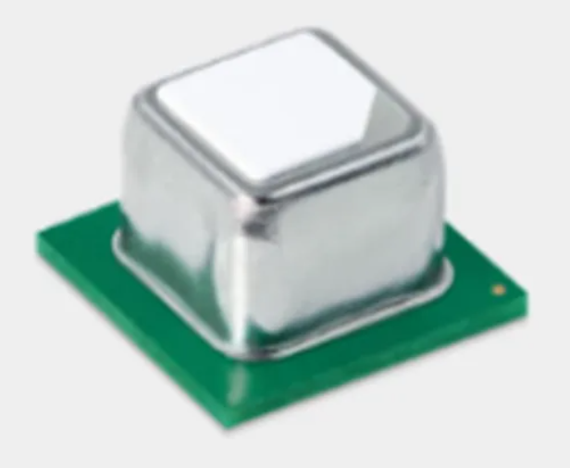
Prinsippet bak metall-oksid-sensorer
Sensoren har et tynt lag av metalloksid på et varmeelement
Når sensoren varmes opp, reagerer oksygen i lufta med overflaten og fanger elektroner
Når reduserende gasser (f.eks. etanol, aceton, CO) treffer overflaten, frigjøres elektroner tilbake til materialet
Dette endrer motstanden i laget – som måles elektronisk
Endring i elektrisk motstand → endring i gasskonsentrasjon
Sensoren i seg selv måler ikke “type gass”, men summen av kjemiske reaksjoner
Innebygde algoritmer analyserer mønstre over tid og estimerer:
TVOC (Total Volatile Organic Compounds)
eCO₂ (beregnet CO₂-ekvivalent)
AQI (Air Quality Index)
Temperatur påvirker reaksjonshastigheten og må holdes stabil
Fuktighet påvirker ionisering og følsomhet
Sensoren må kalibreres og “varmes opp” for å lære bakgrunnsnivået

Slide 6
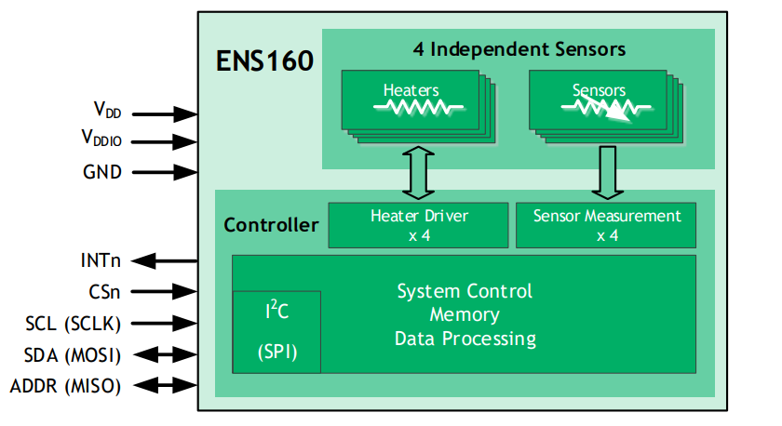
ENS160 – Sensoren som trenger data
ENS160 har en intern mikrokontroller med ferdigprogrammert programvare
Den analyserer signalene fra sensorens metalloksid-elementer
I stedet for å sende rå motstandsverdier, sender sensoren beregnede resultater.
Leser motstandsverdiene fra fire sensorelementer
Kompenserer for temperatur og fuktighet
Sammenligner data med interne referansemodeller
Beregner samleverdier (TVOC, eCO₂, AQI)
Oppdaterer kontinuerlig over tid for å følge endringer i luftkvalitet
Du slipper å programmere egne beregninger
Sensoren gir stabile og kalibrerte verdier direkte
Resultatene er konsistente mellom sensorer (samme algoritme i hver)
Men: algoritmen er lukket (ikke åpen kildekode) – man vet ikke nøyaktig hvordan tallene beregnes

Slide 7
Hvorfor man bruker BME280 sammen med ENS160
Gassmålinger påvirkes av temperatur og luftfuktighet
Endringer i temperatur kan endre motstanden i sensorelementet
Fuktighet endrer ioniseringen på metalloksid-overflaten
Feilaktige TVOC- og eCO₂-verdier hvis sensoren ikke korrigeres
Verdiene sendes til ENS160 med:
mySensor.setTempAndHum(temperature, humidity);
ENS160 bruker disse verdiene for å justere måleresultatene i sin interne algoritme

Slide 8
Forskjellen mellom ekte CO₂-sensor og eCO₂-estimat
Måler faktisk CO₂-gass direkte
Bruker infrarød (NDIR) teknologi:
CO₂ absorberer lys ved bestemte bølgelengder
Gir nøyaktige malinger
Krever mer strøm og større fysisk sensor
Reagerer kun på CO₂, ikke andre gasser
Måler ikke CO₂ direkte
Bruker VOC-sensor (som ENS160 eller SGP30)
Beregner CO₂-ekvivalent basert på organiske gasser fra mennesker og omgivelser
Gir indikasjon på luftkvalitet, ikke eksakt CO₂-nivå
Billigere og enklere, men påvirkes av parfyme, matlukt, rengjøring osv.

Slide 9
Oppstart og oppvarmingstid / kalibrering
Når sensoren får strøm, må interne kretsløp og varmeelementer stabilisere seg
Under oppstart gir sensoren ofte ugyldige eller ustabile verdier
Typisk oppstartstid: 10–30 sekunder før første gyldige måling
Metall-oksid-sensorer (MOX) må varmes opp for at kjemiske reaksjoner skal skje riktig
Sensoren justerer seg til normal luft over tid
Denne prosessen kalles “baseline learning”
Tar ofte 24–48 timer med kontinuerlig drift ved god luft
Kalibreringen sikrer at senere endringer tolkes som reelle variasjoner
Viktig for nøyaktighet: ikke bruk sensoren i sterkt forurenset miljø under denne fasen

Slide 10
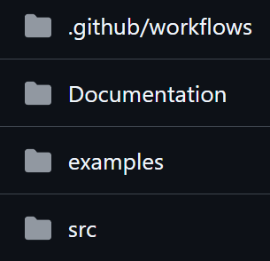
ENS160-biblioteket
ENS160 kommuniserer via I²C
SparkFun tilbyr eget bibliotek: #include <SparkFun_ENS160.h>
Biblioteket håndterer:
Initiering av sensor
Lesing av måledata
Kalibrering og kompensasjon

Slide 11
Oppstart av sensoren i Arduino-kode
#include <Wire.h>
#include "SparkFun_ENS160.h"
SparkFun_ENS160 mySensor;
void setup() {
Serial.begin(115200);
Wire.begin();
if (!mySensor.begin()) {
Serial.println("ENS160 ikke funnet – sjekk kobling!");
while (1);
}
Serial.println("Sensor klar!");
}

Slide 12
//Starter målinger
mySensor.measure(true);
int AQI = mySensor.getAQI();
int TVOC = mySensor.getTVOC();
int eCO2 = mySensor.getECO2();

Slide 13
Hvor ofte bør man lese sensoren?
Sensoren oppdaterer internt med lav frekvens (~1 Hz)
For hyppige kall til measure(true) kan gi repeterte verdier
Typisk anbefaling:
Måling hvert sekund er tilstrekkelig
Bruk gjennomsnittsverdier om du logger data over tid
La sensoren stå stabilt i minst 30 sekunder etter oppstart

Slide 14
Tips til løsning av oppgave
Forberedelse
Finn datablad
SparkFun ENS160
SparkFun BME280
Ukjent OLED bme12864-11
Vurder
totale strømforbruk
3,3 eller 5 volt?
Finn og installer bibliotek
Gå igjennom eksemplene til biblioteket
Trinnvis implementering
Koble opp og test hver komponent individuelt
Del opp koden i funksjoner med beskrivende navn

Slide 15
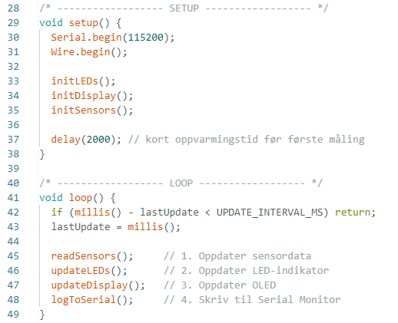

Slide 16
Lag en smart måler for inneklima
På et kontor har ansatte begynt å klage over tung luft og hodepine utover dagen. Lederen ønsker en enkel og rimelig løsning som kan overvåke luftkvalitet, temperatur og luftfuktighet i sanntid.
Du skal utvikle en smart inneklimamåler som:
Måler
luftkvalitet
temperatur og
luftfuktighet
Viser data på OLED-skjerm
Varsler når luftkvaliteten blir dårlig (f.eks. AQI ≥ 4)
Utfordring (valgfritt): Utvid systemet slik at:
Symboler på skjermen endrer seg etter luftkvalitet
Systemet foreslår “luft ut!”, «slå på varme» etc når verdiene er dårlige
Legg til LED

Slide 17
Ingen forelesning torsdag 23. oktober

